Slide 1
«Тот, кто не знает математики, не может узнать никакой другой науки и даже не может обнаружить своего невежества». Ф. Бэкон
«Источник и цель математики — в практике».
С. Л. Соболев
«Изучение математики без должной связи с жизнью, без наглядности мешает развитию логического мышления, снижает уровень математической подготовки…»
А. И. Маркушевич

Slide 2
«Скажи мне, и я забуду. Покажи мне, и я запомню. Дай мне действовать самому, и я научусь».
Конфуций
«Математика – экспериментальная наука»
В. И. Арнольд
Эксперимент — любой опыт, любая попытка, проба осуществить что-либо каким-либо способом.
(Толковый словарь Ефремовой).
«Предмет математики столь серьезен, что не следует упускать ни одной возможности сделать его более занимательным».
Б. Паскаль.

Slide 3
Эксперимент в математике — это познавательно и увлекательно!

Slide 4
Портрет выпускника школы по ФГОС:
Человек социально активный, стремящийся к расширению кругозора, способный работать в коллективе, умеющий проявлять творчество при осуществлении какого-либо вида деятельности.

Slide 5
Формирование такой личности - одно из приоритетных направлений содержания общего образования, которое должно прослеживаться на всех школьных предметах, в том числе и на математике.

Slide 6
В настоящее время существует множество педагогических технологий, которые предоставляют возможность учителю использовать различные способы формирования мотивации учения, творческого осмысления материала, прочного закрепления знаний.

Slide 7
Педагогические технологии
Технология модульного обучения.
Игровые технологии.
Технология проблемного обучения.
Технология формирующей оценки.
Интерактивные технологии.
Информационные технологии.
Технология индивидуализации.

Slide 8
Педагогические технологии
Технология уровневой дифференциации.
Технология свободного труда.
Технология проектного обучения.
Кейс-технология.
Технология развивающего обучения.
Технология саморазвивающего обучения.
И другие.

Slide 9
Межпредметные связи;
задачи с практическим содержанием;
эксперимент.

Slide 10
Использование межпредметных связей способствует усилению системности знаний учащихся, активизирует методы обучения, ориентирует на применение комплексных форм организации обучения, обеспечивая единство учебно-воспитательного процесса.

Slide 11
Решение задач с практическим содержанием способствует формированию у школьников личностных качеств, и позволяет осуществлять их профессиональную ориентацию.

Slide 12
Использование задач с практическим содержанием и осуществление межпредметных связей отвечает требованиям ФГОС ООО и профессионального стандарта «Педагог», так как позволяет формировать и развивать у учащихся общекультурные, учебно-познавательные, информационные и коммуникативные компетенции.

Slide 13
«Классический» способ определения значения числа π
Построить две окружности различных диаметров.
Вырезать получившиеся круги.
С помощью нити и линейки определить длину окружностей L₁ и L₂ каждого круга..
Измерить диаметры окружностей D₁ и D_{2.}
Число π равно отношению длины каждой окружности к её диаметру.

Slide 14
«Физический» способ.
Вырезать квадрат. Определить массу квадрата с помощью весов: m₁ =
Вырезать из квадрата круг. Взвесить круг: m₂ =
Воспользуемся формулами:
m₁ = ρV₁ m₂ = ρV_{2,} где ρ – плотность картона, V₁ – объём квадрата, V₂ – объём круга.
V₁ = S₁h, V₂ = S₂h, где h – толщина картона.
Площадь квадрата S₁= 4R² (так как сторона квадрата равна двум радиусам окружности, вписанной в него),
S₂ = π R² – площадь круга.
m₁ = ρV₁ = ρ 4R² h, m₂ = ρV₂ = ρ π R² h.
⇒ π =

Slide 15
Способ Бюффона.
Французский натуралист, биолог, математик, естествоиспытатель и писатель XVIII века Бюффон предложил определять значение числа π с помощью обычной швейной иголки по формуле π = , где L – длина иглы, H – расстояние между параллельными прямыми (L < Н), n – общее число бросаний, m – число бросаний, при которых игла пересекла прямую.
Над плоской горизонтальной поверхностью, на которую нанесены параллельные прямые, с лёгким вращением подбрасывается игла.
После каждого броска отмечается, пересекла или не пересекла игла одну из прямых.
Подсчитывается частота пересечений, то есть отношение числа m бросаний, при которых пересечение произошло, к их общему числу n.

Slide 16
«Рисовый» способ (Упрощённый вариант метода Монте-Карло).
Отсчитайте 100 рисовых зёрен.
Держа воронку на некоторой высоте над коробкой, аккуратно через неё сыпьте рис.
Подсчитайте количество зёрнышек, оказавшихся в пределах окружности, (гораздо легче пересчитать рисинки за пределами круга — их будет меньше, — а потом вычесть получившееся число из 100).
Умножьте то, что у вас получилось, на 4, а затем поделите на 100.
В теории вы должны получить число, близкое к π.
На практике этот метод даёт не очень высокую точность, но всё равно ваш результат должен быть в пределах от 2,7 до 3,5.

Slide 17
Экскурс в историю.
Строители древнего Вавилона использовали эту величину для проектирования. Сохранились клинописные таблички, возрастом в несколько тысяч лет, с задачами, решение которых предусматривало использование числа π.
Мнение о точном значении этой величины среди учёных разных стран было неоднозначным. Так в городе Сузы, расположенном в двухстах километрах от Вавилона, была найдена табличка, где число π указывалось как 3 ¹/8. В Египте число π было равно 3,16, а в древней Индии – 3, 088, в древней Италии – 3,125. Архимед же считал, что эта величина равна дроби 22/7.

Slide 18
Экскурс в историю.
Китайский астроном Цзу Чунь Чжи в V веке н.э. дважды написал нечётные числа 11 33 55, затем разделил их пополам, первую часть поместил в знаменатель дроби, а вторую часть – в числитель, таким образом получилась дробь355/113. Значение совпадает с современными вычислениями вплоть до седьмого знака!
В 1647 году математик Оутрейд назвал греческой буквой π длину окружности, взяв для этого первую букву греческого слова περιφέρεια — «периферия».

Slide 19
Экскурс в историю.
В 1706 году англичанин Ульям Джонс в своей работе «Обозрение достижений математики» обозначал буквой π уже отношение длины окружности к её диаметру.
Окончательно данный символ был закреплён в XX веке математиком Леонардом Эйлером.

Slide 20
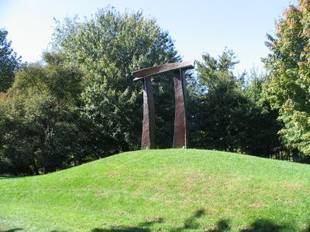
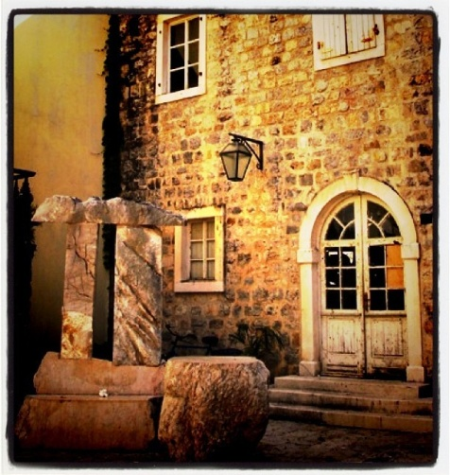
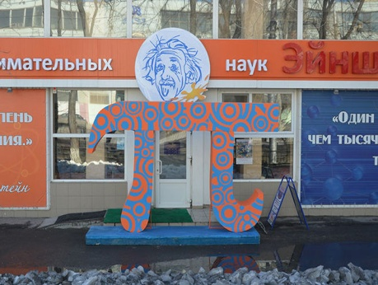
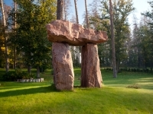
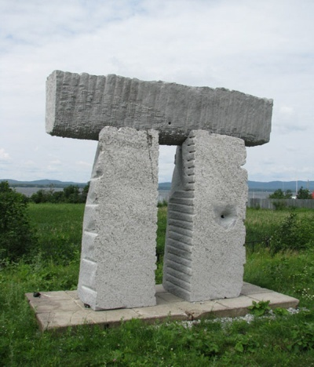
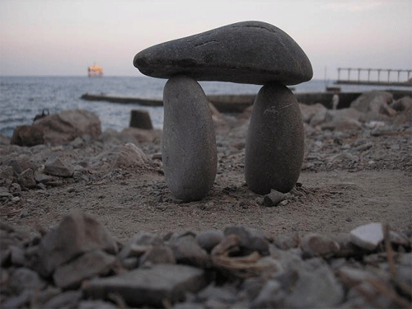
Виртуальное путешествие по улицам современных городов.
Музей искусств, Сиэтл, США
Парк скульптур,
Нью-Джерси, США
г. Будва, Черногория
На территории нашей страны:
г. Озерск Челябинской области,
г. Волгоград, г. Тольятти, на южном побережье Крыма близ поселка Кацивели.

Slide 21
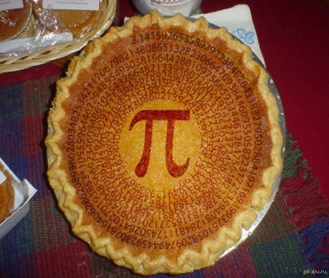
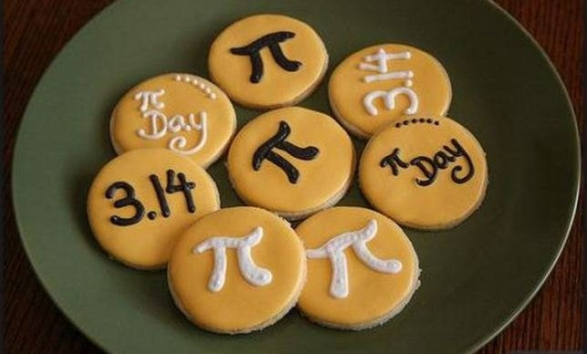
День числа π
14 марта празднуется международный «День числа Пи», которое в американском формате дат (месяц/день) записывается как 3.14, что соответствует приближённому значению числа π. Считается, что праздник придумал в 1987 году физик из Сан-Франциско Ларри Шоу, обративший внимание на то, что 14 марта ровно в 01:59 дата и время совпадают с первыми разрядами числа π = 3,14159
Ещё одной датой, связанной с числом π, является 22 июля, которое называется «Днём приближённого числа Пи», так как в европейском формате дат этот день записывается как 22/7, а значение этой дроби является приближённым значением числа π.

Slide 22
День числа π
Ученые и любители математики очень любят этот праздник, отмечая его разнообразными физико-математическими и кулинарными (!) мероприятиями.
Международный день числа «Пи» совпадает с днем рождения одного из наиболее выдающихся физиков современности — Альберта Эйнштейна.

Slide 23
Художественный фильм, который называется «π» — американский психологический триллер , снятый в 1998 году, режиссёром Дарреном Аронофски.
Мужской аромат «π» создан в 1998г.

Slide 24
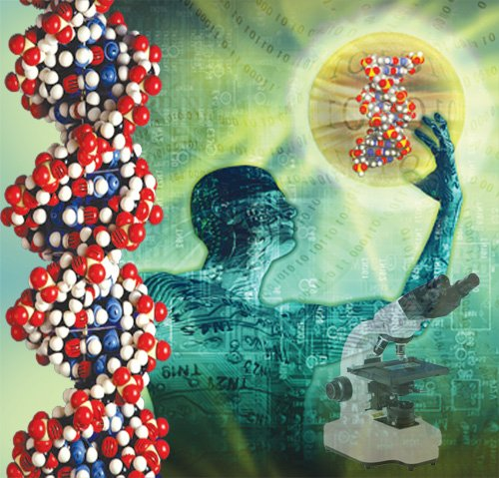
Число π разумно?
Доктор Чарльз Кэнтор, под руководством которого было расшифровано ДНК считает: “Такое впечатление, что мы подошли к разгадке некоей фундаментальной задачки, которую нам подкинуло мироздание. Число Пи - повсюду, оно контролирует все известные нам процессы, оставаясь при этом неизменным! Кто же контролирует само число Пи? Ответа пока нет.”

Slide 25
Способы запоминания числа π.

Slide 26
Рифма.
Чтобы нам не ошибаться, Надо правильно прочесть: Три, четырнадцать, пятнадцать, Девяносто два и шесть. Ну и дальше надо знать, Если мы вас спросим - Это будет пять, три, пять, Восемь, девять, восемь.
(С. Бобров "Волшебный двурог")

Slide 27
Использование образной памяти.
Одна цифра: Единица — кол, деревяшка в ошмётках коры, шершавая на ощупь. Двойка — лебедь, белоснежный и толстый и так далее для всех цифр.
Две и более: После создания образного ряда запоминание цифр превращается в игру, похожую на рисование мультфильма. Например, для запоминания числа 21 можно представить себе лебедя, на которого упал кол, ушиб его и лебедь злобно шипит и щиплет кол. Таким образом, вместо абстрактных цифр в памяти появляются движущиеся картинки, которые легко и прочно в ней удерживаются.

Slide 28
Длина слов во фразе.
Суть подхода заключается в том, что каждая цифра числа π соответствует числу букв в каждом слове, входящем в эти фразы: Что я знаю о кругах? (3.1415) Вот и знаю я число, именуемое Пи - Молодец! (3.1415926 - округленно) Учи и знай в числе известном за цифрой цифру, как удачу примечать! (3.14159265359)
(Я. И. Перельман)

Slide 29
Удобное структурирование.
Разделим то, что написано после запятой на следующие группы:
3, (14 и 15) (926 – код мегафона) (535) (89 и79) (32 и 38 в сумме семьдесят) (46 и 26) и так далее.

Slide 30
Спасибо за внимание!

